Slide 1
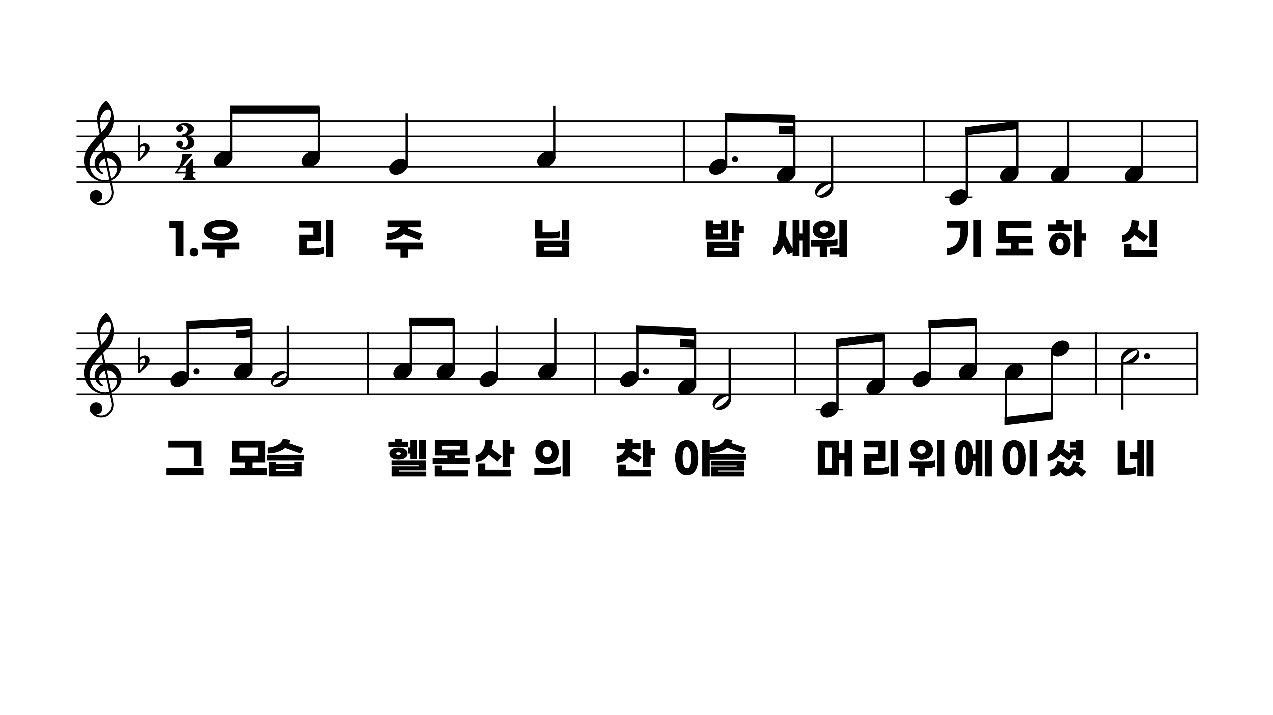
396장 우리 주님 밤새워
1.우리주님밤
2.우리주님새
3.나의생명오

Slide 2
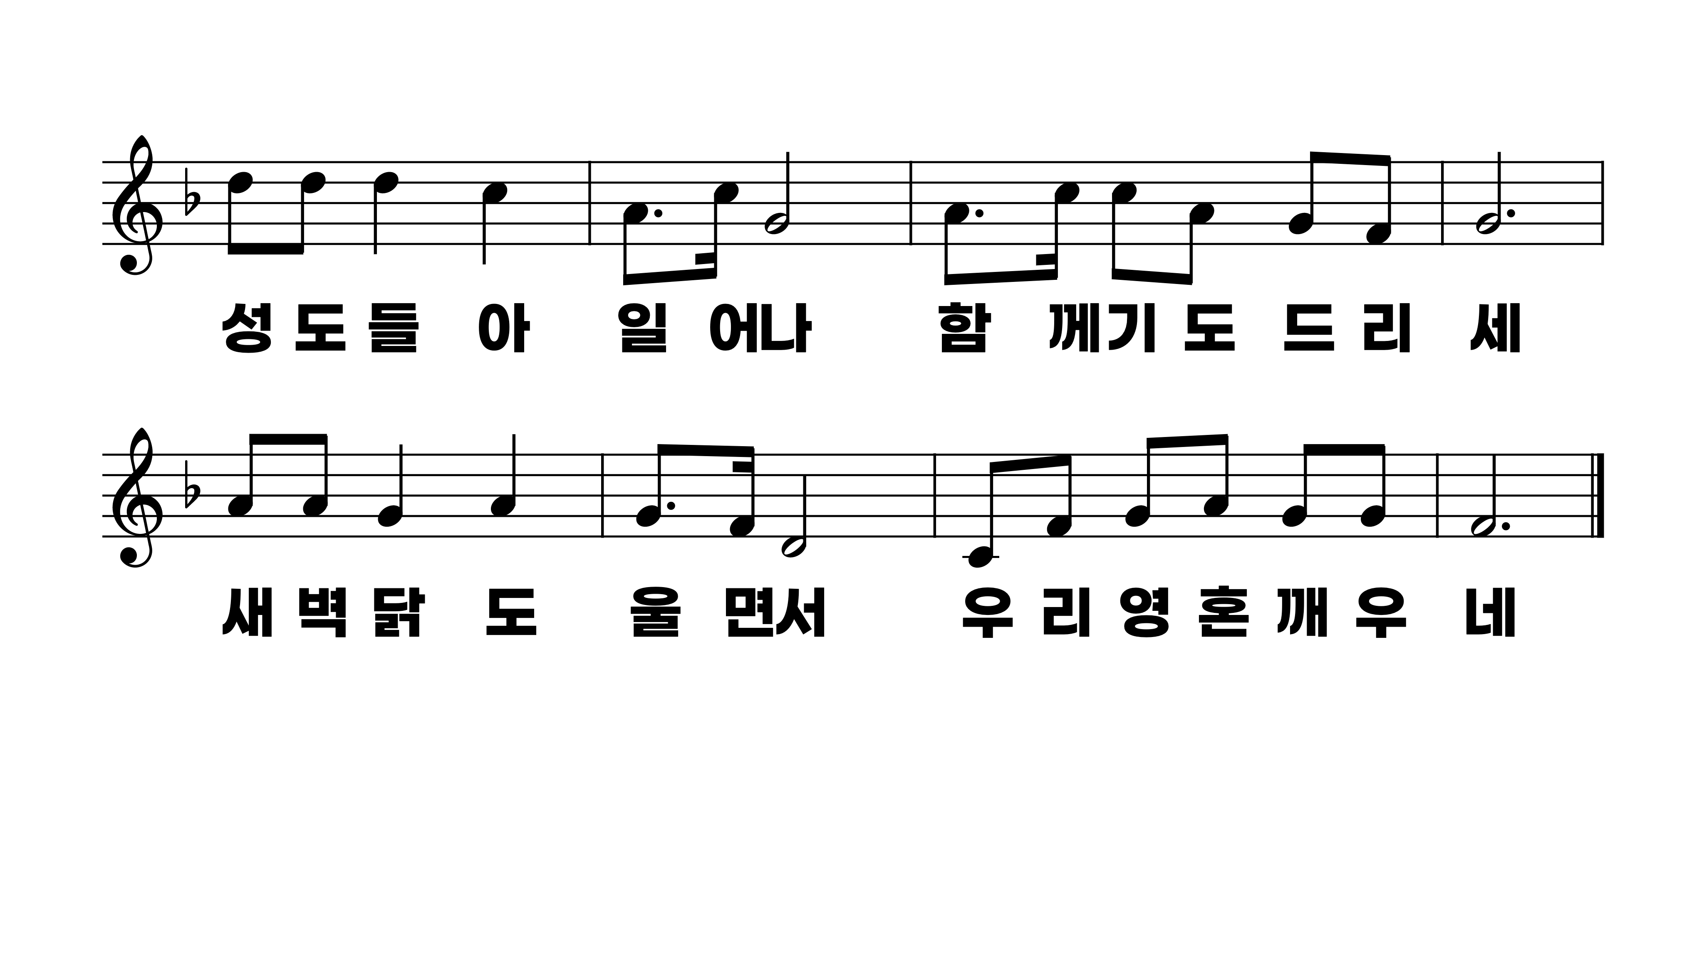
396장 우리 주님 밤새워
1.우리주님밤
2.우리주님새
3.나의생명오

Slide 3
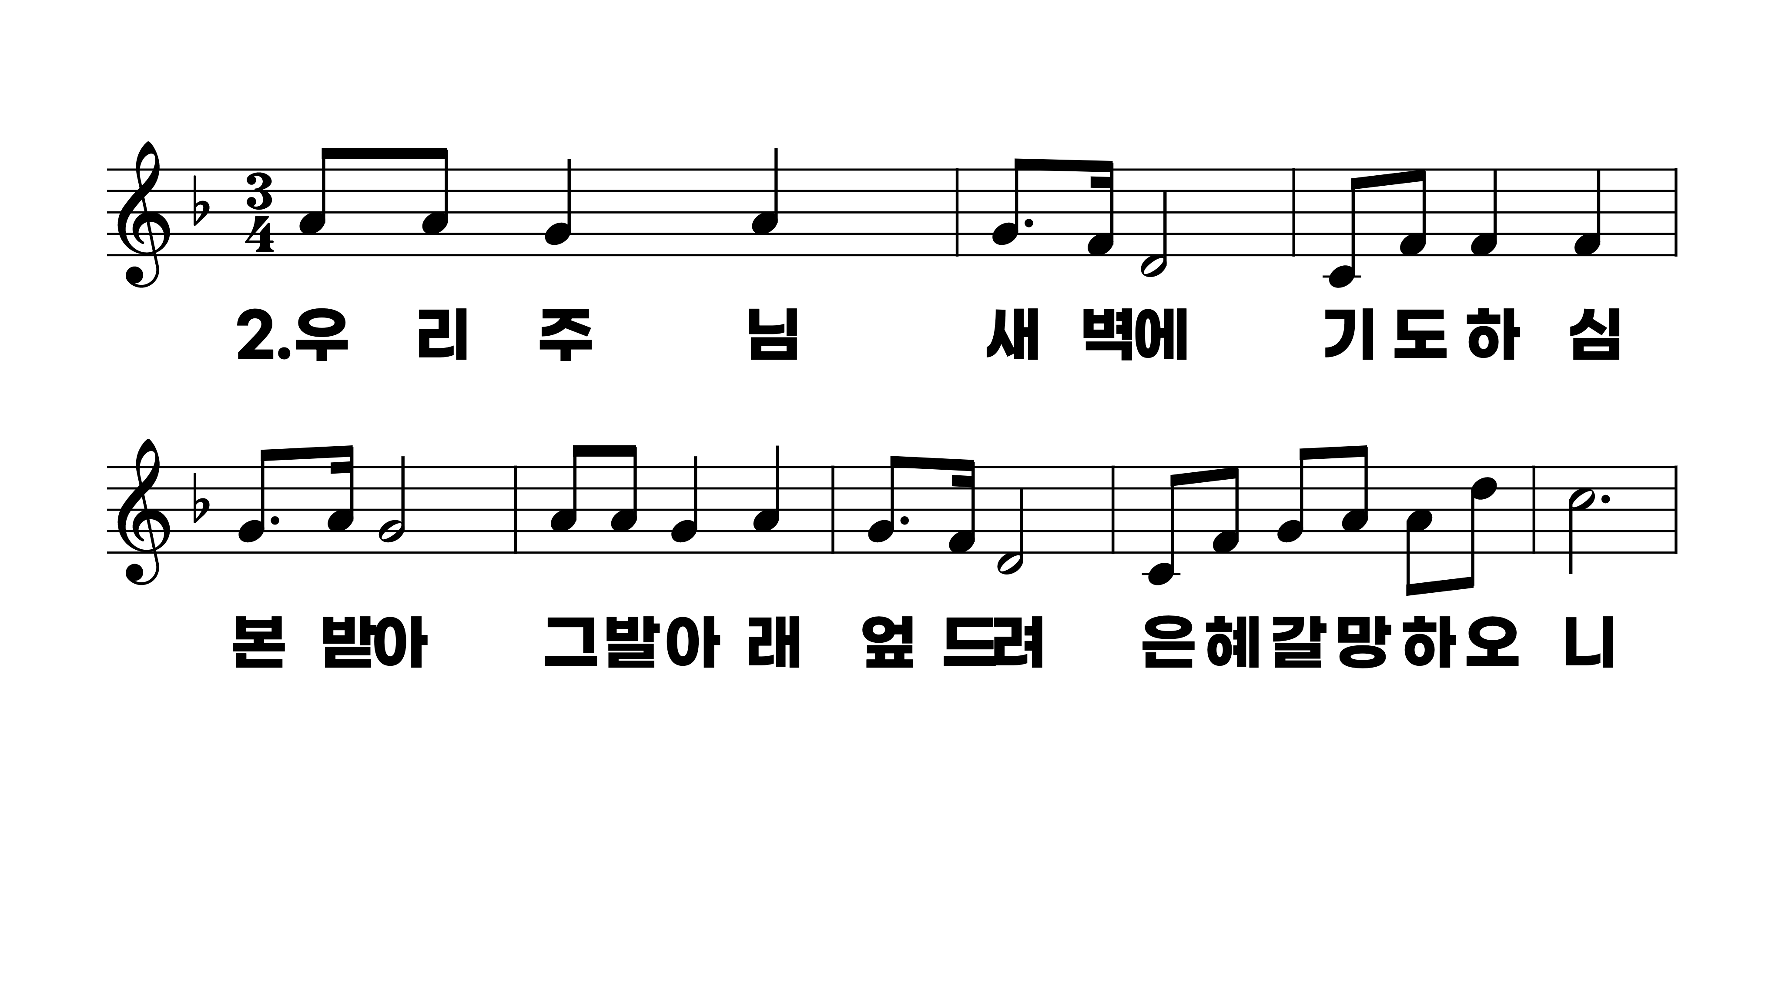
396장 우리 주님 밤새워
1.우리주님밤
2.우리주님새
3.나의생명오

Slide 4
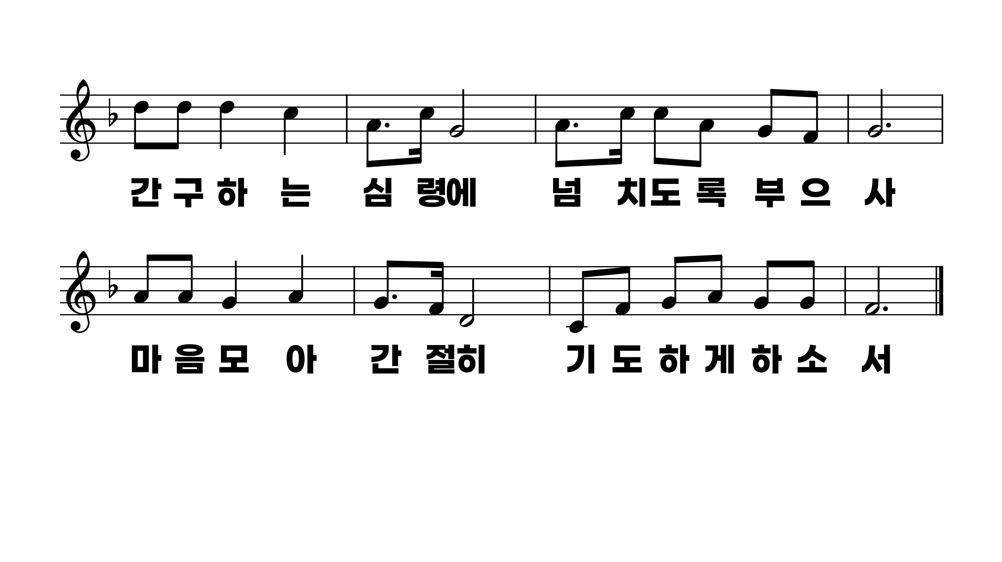
396장 우리 주님 밤새워
1.우리주님밤
2.우리주님새
3.나의생명오

Slide 5
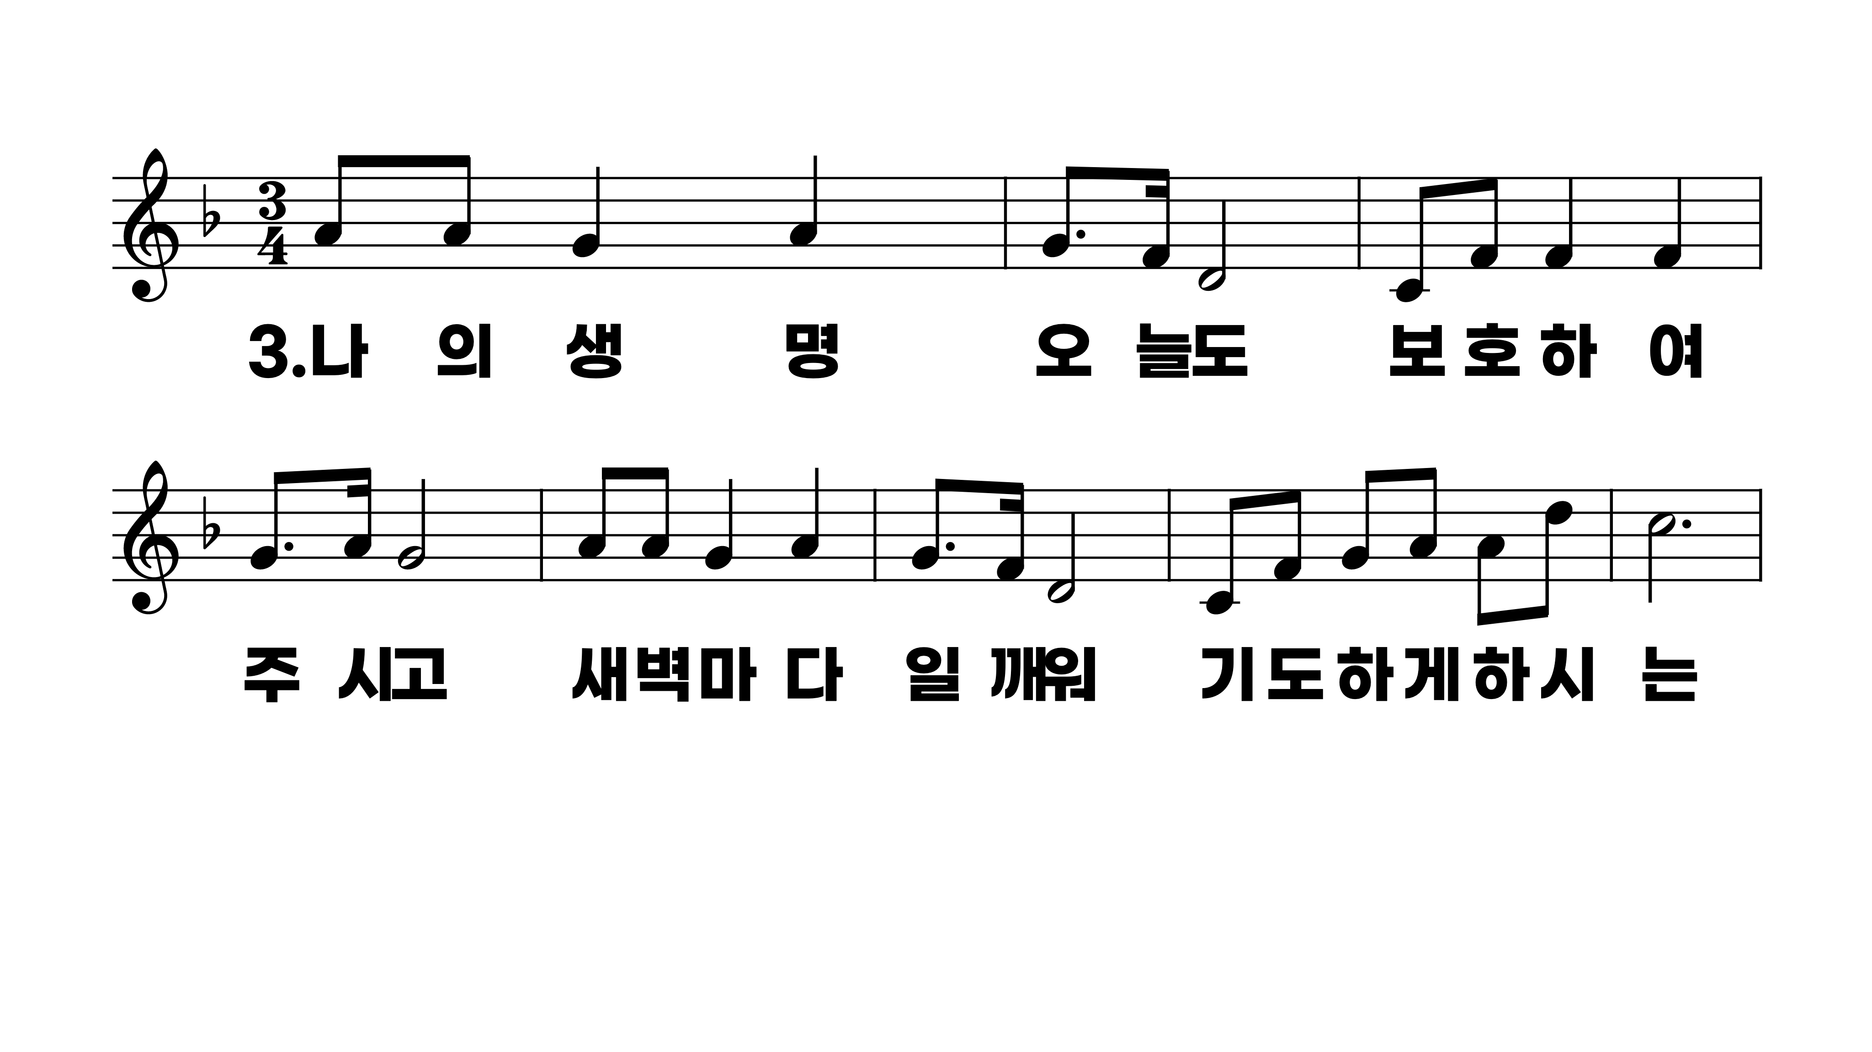
396장 우리 주님 밤새워
1.우리주님밤
2.우리주님새
3.나의생명오

Slide 6
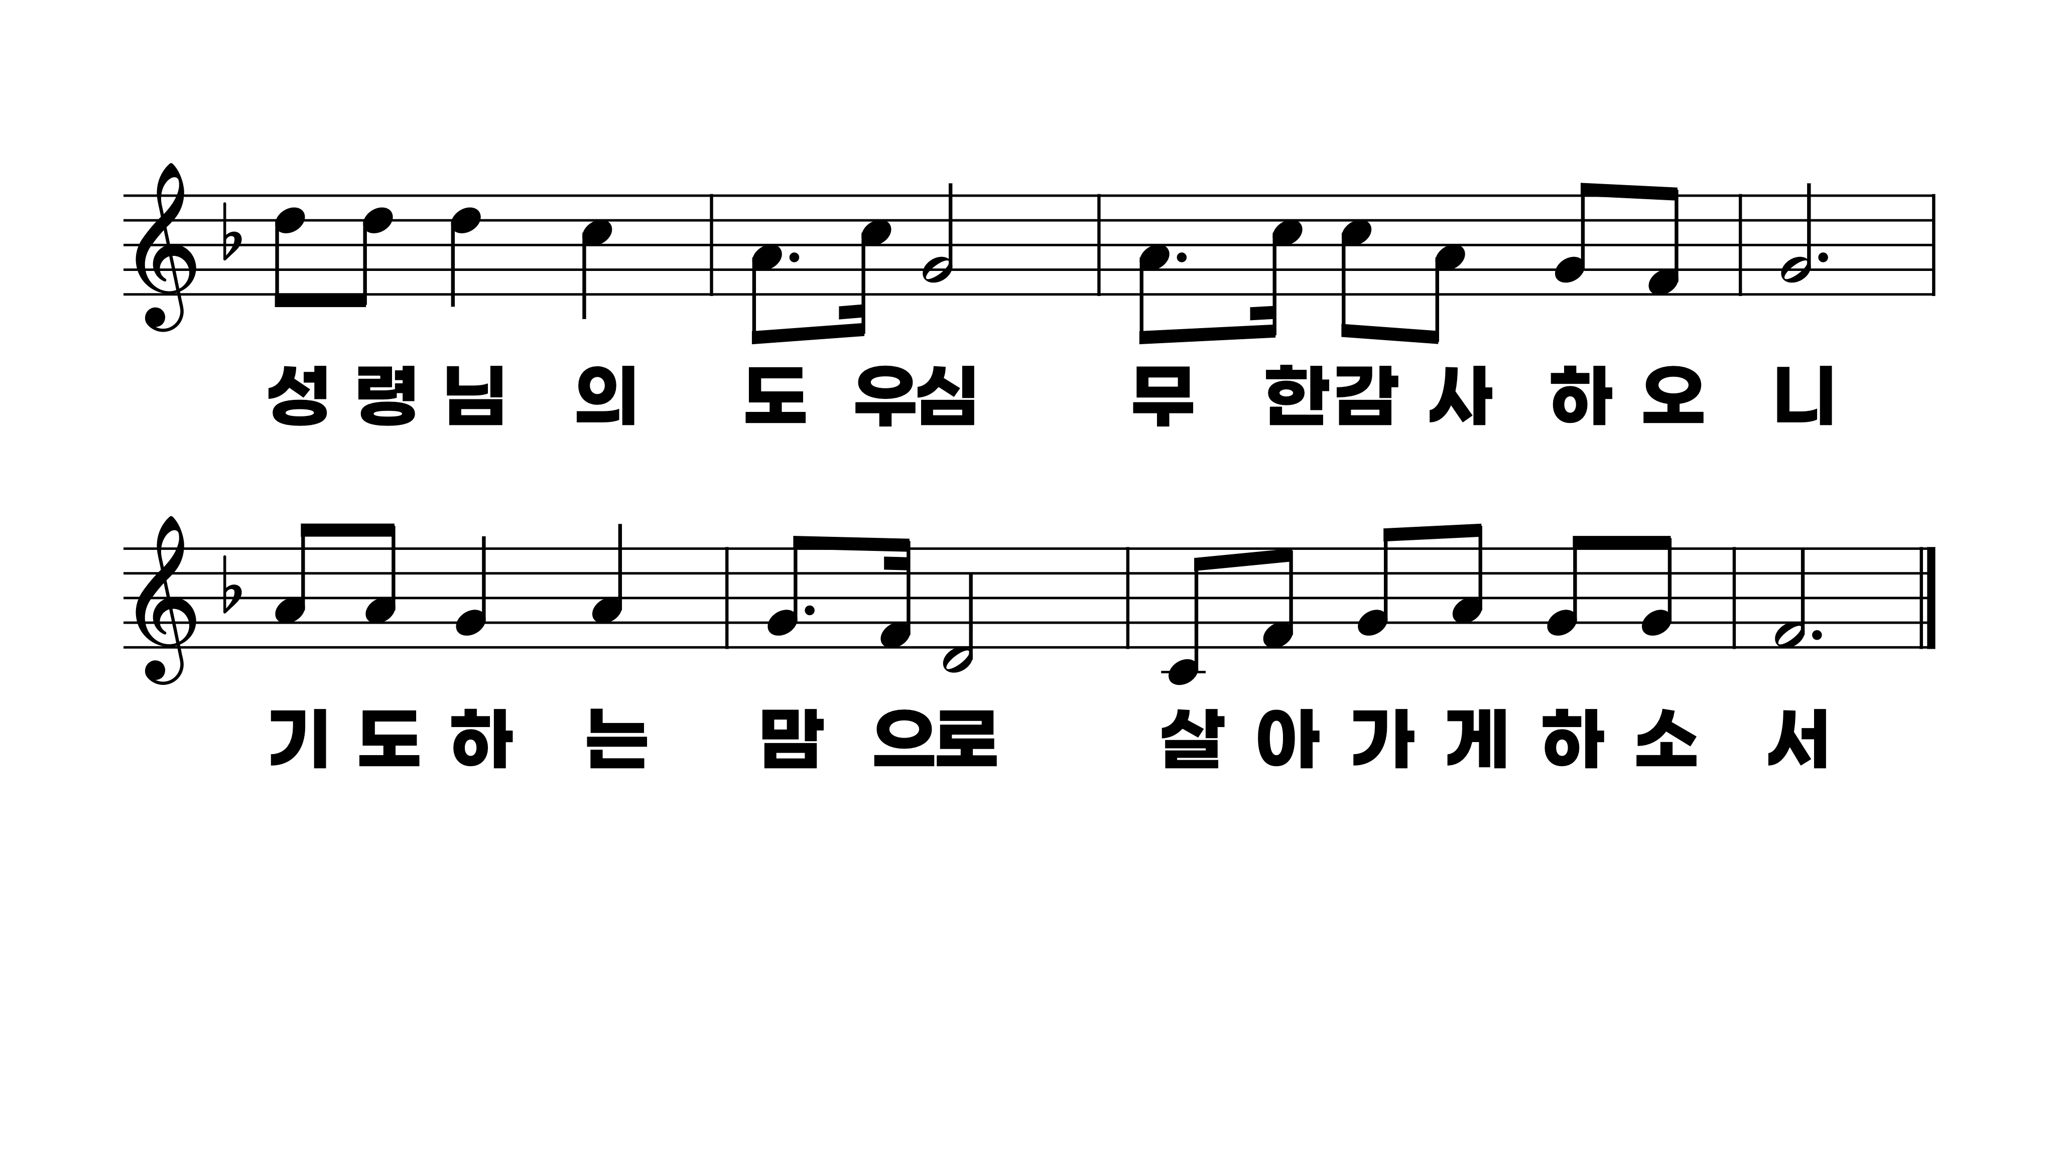
396장 우리 주님 밤새워
1.우리주님밤
2.우리주님새
3.나의생명오

